Slide 1

Бурятия Бурятия МОЯ
Игра по Заиграевскому району

Slide 2

Первый этап
«Выбери правильно»

Slide 3

1 Вопрос
Какой дацан в нашем районе знаменит посещением его цесаревичем Николаем в 1891г. во время его известного путешествия по Сибири и Дальнему Востоку?
Шулутский
Шабурский
Ацагатский
Иволгинский

Slide 4
2 Вопрос
Какое количество населения проживало в Заиграевском районе по данным на 2024 год?
45 000 человек
50 600 человек
60 600 человек
55 000 человек

Slide 5
3 Вопрос
Какой район является соседним для Заиграевского района?
Советский
Иволгинский
Мухоршибирский
Баунтовский

Slide 6
4 Вопрос
Как звали Анатолия Михаханова, самого крупного сумоиста в истории, на японском?
Орора Сатоси
Орора Тосиро
Сатоси Ито
Мацуто Сатоси

Slide 7
5 Вопрос
Что производит завод в селе Унэгэтэй?
Овощные заготовки
Консервы
Удобрения
Мясные изделия

Slide 8
6 Вопрос
Сколько населённых пунктов находится в Заиграевском районе?
33
45
42
39

Slide 9
7 Вопрос
В каком виде спорта прославился
Леонов Сергей Трофимович?
Гиревой спорт
Лыжный спорт
Легкая атлетика
Велоспорт

Slide 10
8 Вопрос
Когда впервые на территории этнографического комплекса “Степной кочевник” прошёл фестиваль “Голос кочевников”?
2009
2018
2016
2013

Slide 11
9 Вопрос
Название рок-группы из Заиграевского района, которая объединяет рок и традиционную бурятскую музыку?
«Нухэр»
«Хушуур»
«Байкал»
«Нукер»

Slide 12
10 Вопрос
Какого цвета нет на флаге Заиграевского района?
Зелёный
Белый
Жёлтый
Красный

Slide 13

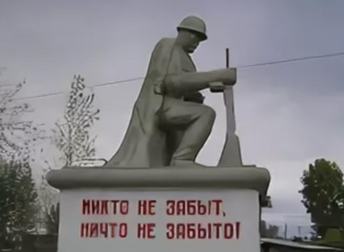
1
В каком населённом пункте
находится данный памятник?

Slide 14
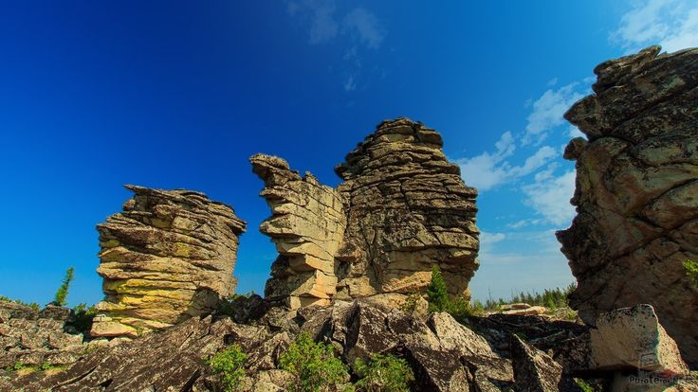
1
Что на картинке?

Slide 15
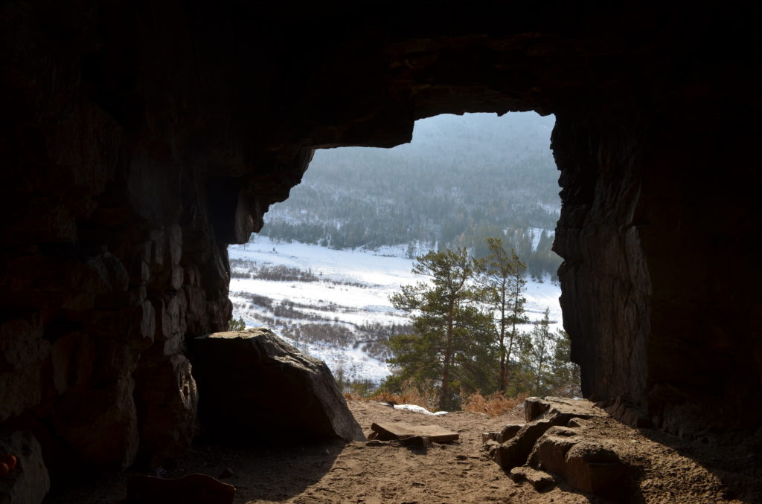
2
Вблизи какого населённого пункта
находится эта пещера?

Slide 16
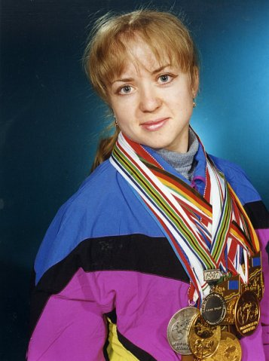
3
Как зовут 10-и кратную чемпионку мира и
9-и кратную чемпионку Европы по пауэрлифтингу?

Slide 17
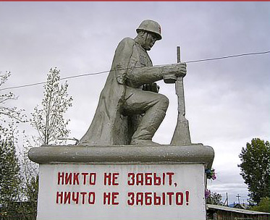
4
В каком населённом пункте находится этот памятник?

Slide 18
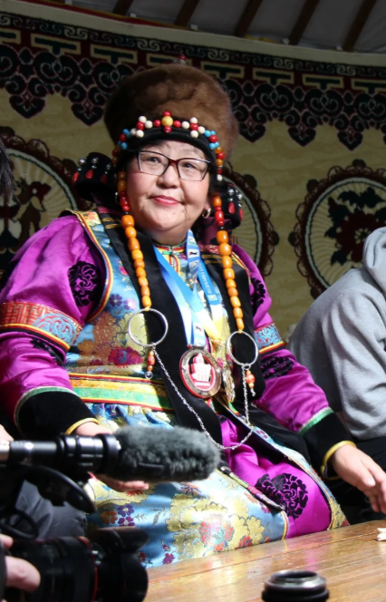
5
Как зовут «Улыбку Бурятии»?

Slide 19
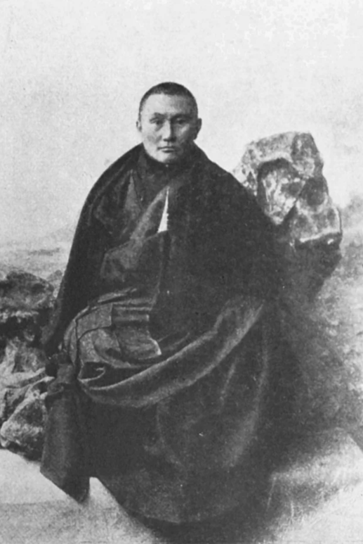
6
Какой выдающийся бурятский лама из
Заиграевского района внёс
значительный вклад в развитие буддизма в России?

Slide 20


Slide 21


Slide 22
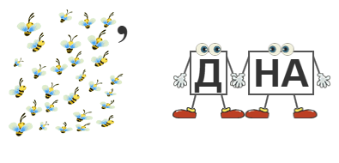

Slide 23
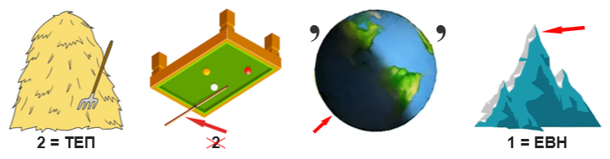

Slide 24
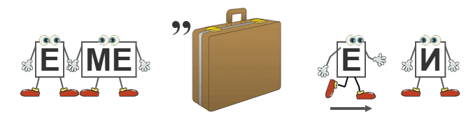

Slide 25


Slide 26
ответы
1. Шулутский
2. 50 600
3. Мухоршибирский
4. Орора Сатоси
5. Консервы
6. 45
7. 50 600
8. 2016
9. «Нукер»
10. Красный

Slide 27
ответы
1. Харашибирские столбы
2. Старая Брянь
3. Светлана Теслева
4. Новая Курба
5. Доржиева Эрдэни-Дара Бадмаевна
6. Агван Доржиев

Slide 28
ответы
1. Заиграево
2. Родина
3. Степной кочевник
4. Семейские
5. Гиревой спорт

